Slide 1


Slide 2
PREDICCIÓN DE ÉXITO DE UN ESTUDIANTE EN LAS ASIGNATURAS DE UN PROGRAMA UNIVERSITARIO

Slide 3
ANÁLISIS DE CONTEXTO

Slide 4
ANÁLISIS DE CONTEXTO
Dada la considerable tasa de deserción de los programas de una universidad, se busca contribuir a minimizar este indicador, mediante un modelo de machine learning que les permita a los estudiantes antiguos determinar cuáles asignaturas requieren mayor dedicación al momento de matricularlas en un programa específico.
Por otro lado, también se busca ayudar a los nuevos aspirantes a elegir un programa afín a sus competencias, de acuerdo a la probabilidad de éxito en cada asignatura.

Slide 5
ANÁLISIS DE CONTEXTO
Para el entrenamiento del modelo, se cuenta con una base de datos que contiene las notas y la información socioeconómica de la población estudiantil de la universidad.
Si bien es cierto que el modelo no es un selector de carrera propiamente dicho, es una buena herramienta de ayuda para la toma de esta decisión.
Para estimar medir la precisión del modelo se utilizará F1 score.

Slide 6
LECTURA Y PREPROCESAMIENTO DE LOS DATOS

Slide 7
LECTURA Y PREPROCESAMIENTO DE LOS DATOS
La data total consta de 1,490,741 registros divididos en 3 archivos de Excel. Esta data contiene todos los programas de la Universidad, con sus asignaturas y nota final, además de los datos socioeconómicos de los estudiantes.
Los tres archivos cargan satisfactoriamente, aunque por la cantidad de registros la carga tarda aproximadamente 13 minutos. Adicional se carga un archivo de homologación para el campo asignatura, con el objetivo de reducir el nombre de esta por uno más discreto

Slide 8
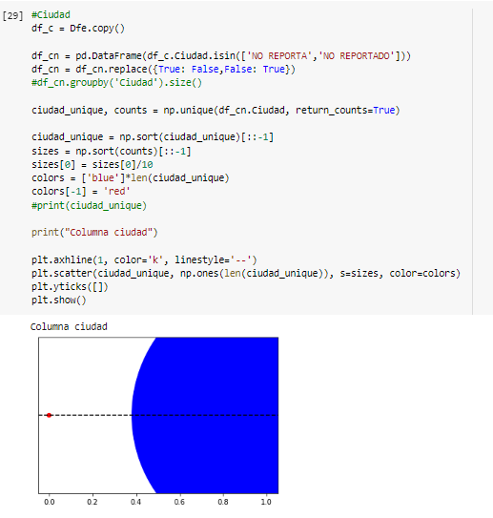
LECTURA Y PREPROCESAMIENTO DE LOS DATOS
Cálculos de la cantidad de registros clasificados por ciudad con el fin de obtener la categoría más frecuente

Slide 9
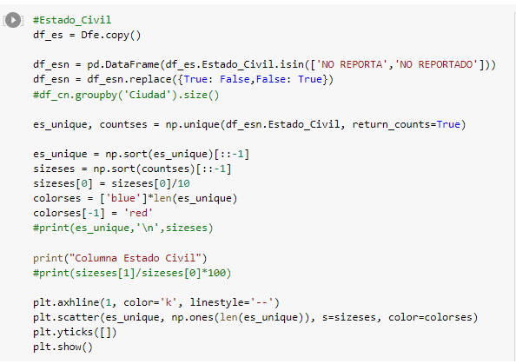
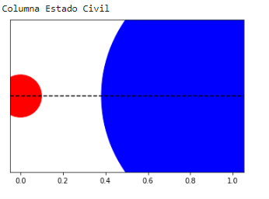
LECTURA Y PREPROCESAMIENTO DE LOS DATOS
Cálculos de la cantidad de registros clasificados por estado civil con el fin de busca la categoría con mayor frecuencia y esta se les asignara a los registros que tienen valor "NO REPORTA" O "NO REPORTADO"

Slide 10
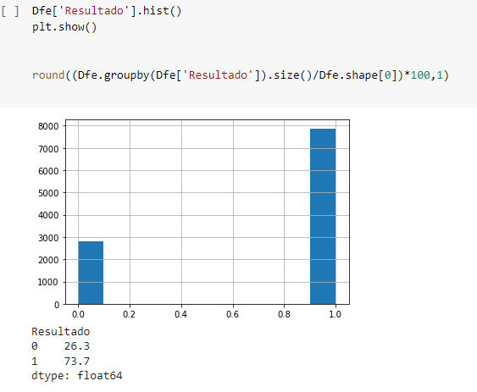
LECTURA Y PREPROCESAMIENTO DE LOS DATOS
Creación de variable dicotómica (Resultado) que establece si un estudiante gano (1) o perdió (0) una asignatura

Slide 11
CONCLUSIONES DE LA EXPLORACIÓN DE LOS DATOS
Luego de la exploración de los datos, se llega a la conclusión que debe segmentarse esa data extrayendo los registros correspondientes a un solo programa, toda vez que el modelo analizara un programa a la vez

Slide 12
CONCLUSIONES

Slide 13
CONCLUSIONES
Luego de aplicar los 4 modelos se observa que el mejor resultado lo obtiene la regresión logística con penalización L1 Y C=0.1, sin embargo cada resaltar que los 4 modelos arrojan resultados parecidos. De acuerdo a lo anterior podemos concluir que las predicciones se realizan con una precisión del 89%
También se puede concluir que se debe mejorar la fuente de datos, con variables menos subjetivas.

